Slide 1

Amazon reviews
Filippo Reggiani [148084] Janath Uthayakumar [145610]

Slide 2

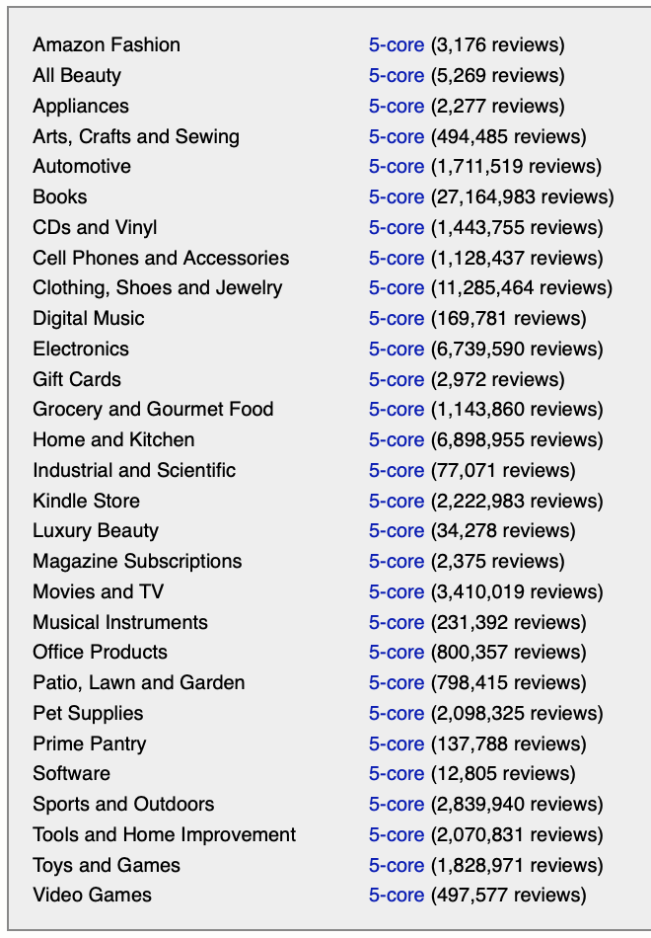
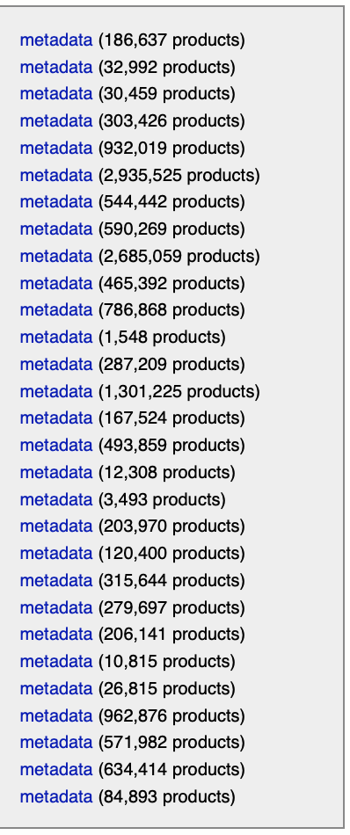
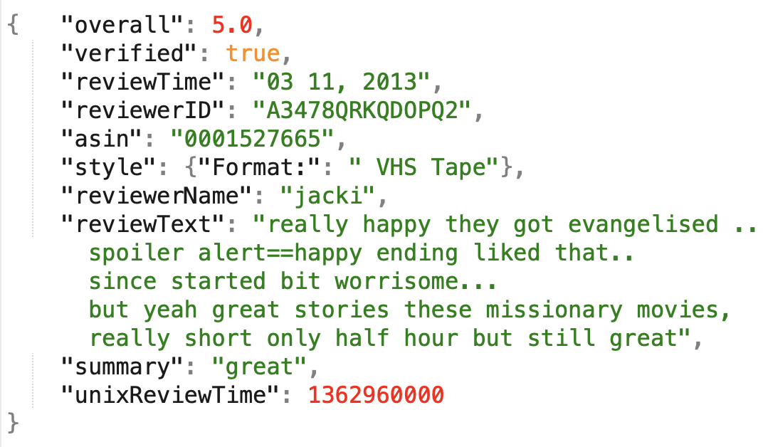
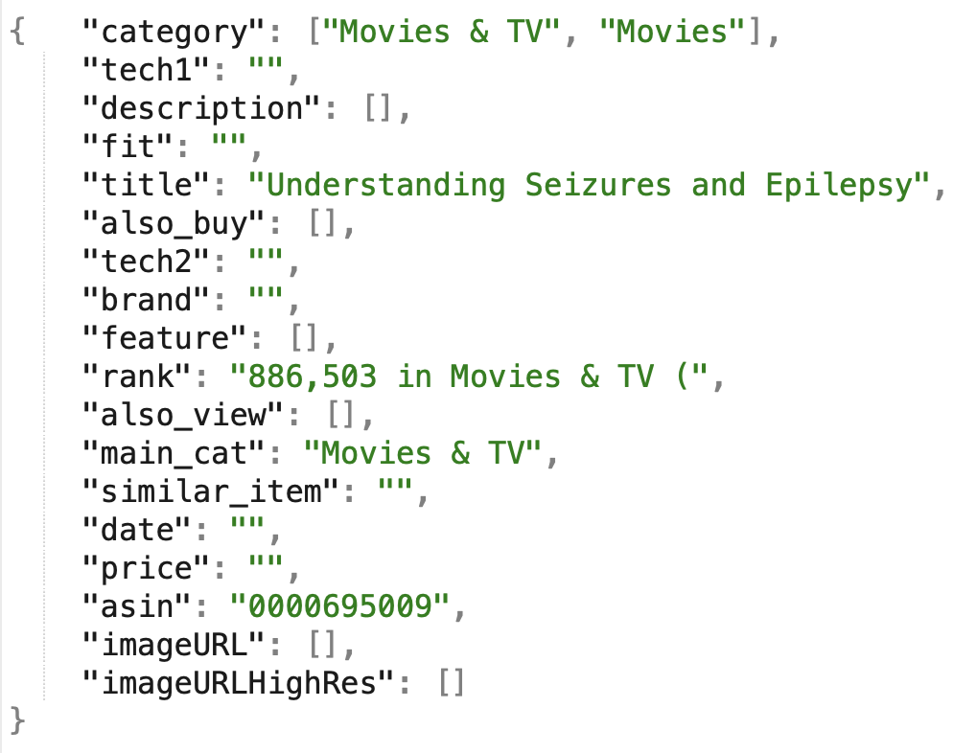
Dataset utilizzato
Recensioni di Amazon
Categorie:
Movies and TV: 5-core: 25’000 metadata: 50’000
CD and Vinyl: 5-core: 25’000 metadata: 50’000
5-core example:
Metadata example:
Fonte: https://nijianmo.github.io/amazon/index.html

Slide 3


Software utilizzato
Python e whoosh
Suddiviso in 4 parti:
JSON_Dataset: Creazione da file json di un file csv
Indexing_Database: Creazione index dal file csv
Search_and_Result: Ricerca nell’index ed elaborazione risultati
Benchmark: Benchmark su risultati ottenuti da alcune query

Slide 4
Query Language
Supporto alle queries con OR di default
Possibilità utilizzo OR/AND
Doppi apici ("") per proximity search
…….

Slide 5
Query di esempio

Slide 6
Preprocessing

Slide 7
Query Expansion

Slide 8
Diagramma draw.io

Slide 9
Roba sentiment

Slide 10
Vader + distilroberta + textblob

Slide 11
Benchmark + risultati e grafici

